Slide 1
Áp dụng kho dữ liệu và kỹ thuật OLAP phân tích và khai thác kết quả khám chữa bệnh của các cơ sở y tế
GVHD: Đinh Thị Mận
Sinh viên thực hiện
1: Đỗ Thị Hồng Thắm : 2001170165
2:Nguyễn Phi Nhung: 2001170124

Slide 2
1: Vì sao cần sử dụng kho dữ liệu vào y tế?
Chính xác và nhất quán trong dữ liệu
Quyền riêng tư và bảo mật dữ liệu
Lưu trữ thông tin
Chuẩn hóa mã chẩn đoán, mã quy trình can thiệp, chữ viết tắt, kí hiệu, định nghĩa dùng trong bệnh viện
Ứng dụng công nghệ thông tin vào trong quản lý

Slide 3
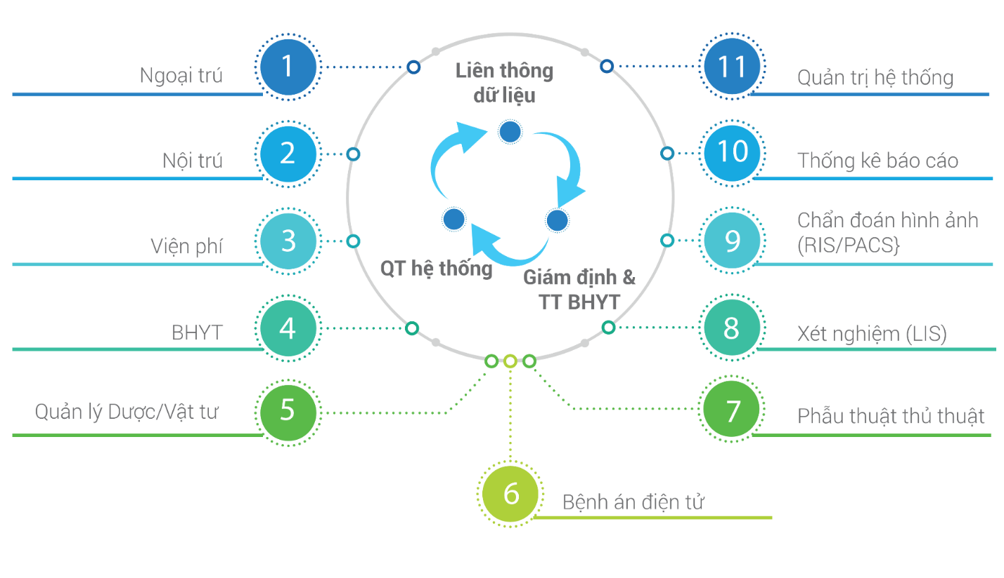
2: Qui trình khám và chữa bệnh

Slide 4
3: Phân tích nghiệp vụ khám chữa bệnh trong y tế:
Phân loại bệnh nhân theo:
Khu vực bệnh nhân sinh sống
Giới tính của bệnh nhân
Độ tuổi của bệnh nhân
Tiền sử khám và chữa bệnh của bệnh nhân

Slide 5
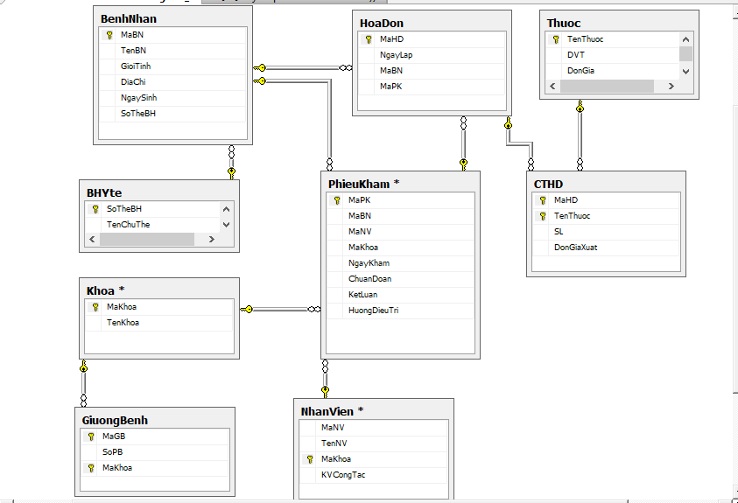
Cơ sở dữ liệu tác nghiệp

Slide 6
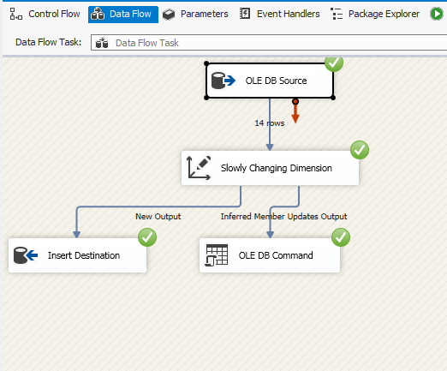
Insert dữ liệu vào bảng Dim

Slide 7
Insert dữ liệu vào bảng Dim

Slide 8
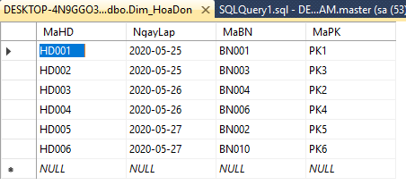
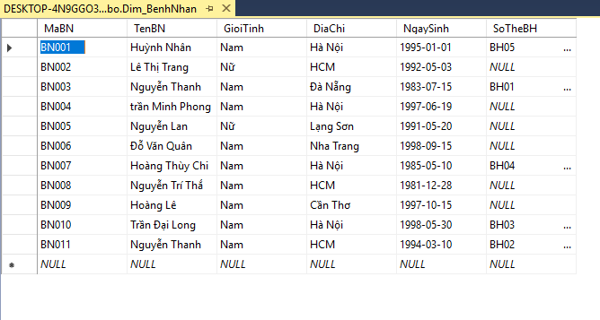
Dữ liệu sau khi them thành công

Slide 9
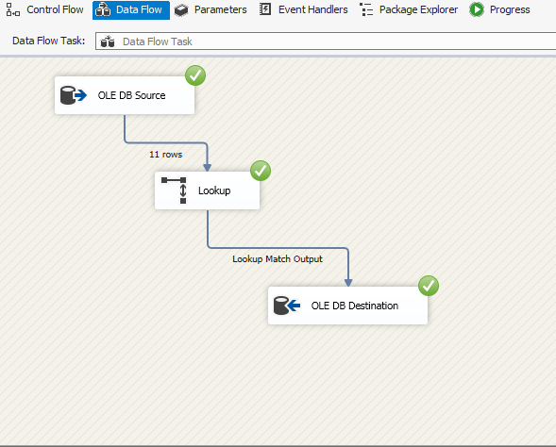
Insert dữ liệu vào bảng Fact

Slide 10
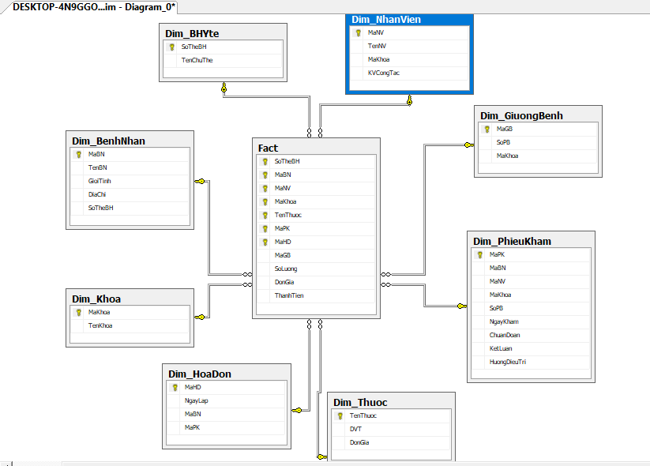
Lược đồ bông tuyết
*Bảng demention: Dim_BHYte, Dim_NhanVien, Dim_BenhNhan, Dim_GiuongBenh, Dim_PhieuKham, Dim_Khoa, Dim_HoaDon , Dim_Thuoc
*Bảng Fact: Fact

Slide 11
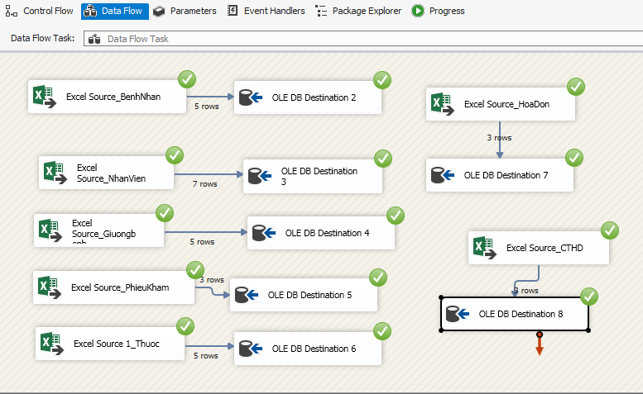
Load dữ liệu từ excel
Gồm bảng: NhanVien, BenhNhan, Khoa, GiuongBenh, PhieuKham, HoaDon, CTHD, Thuoc, BHYte

Slide 12
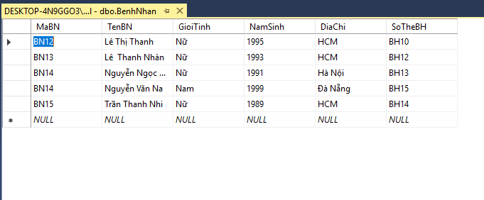
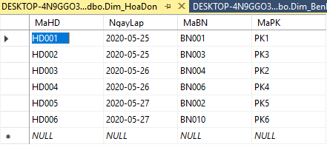
Dữ liệu sau khi thêm
BenhNhan
HoaDon

Slide 13
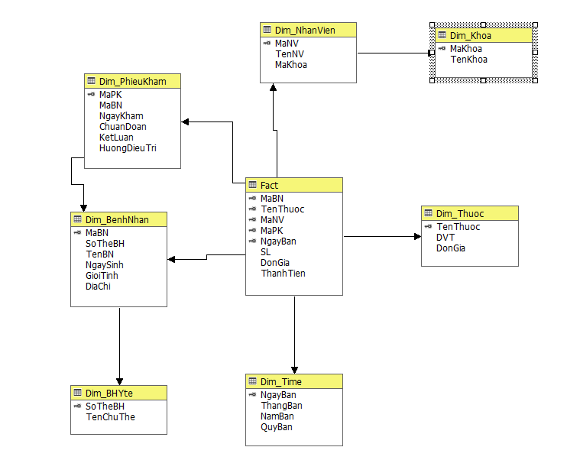
Dữ liệu sau khi được phân tích thành các bảng Fact và Dimention trong Cubes

Slide 14
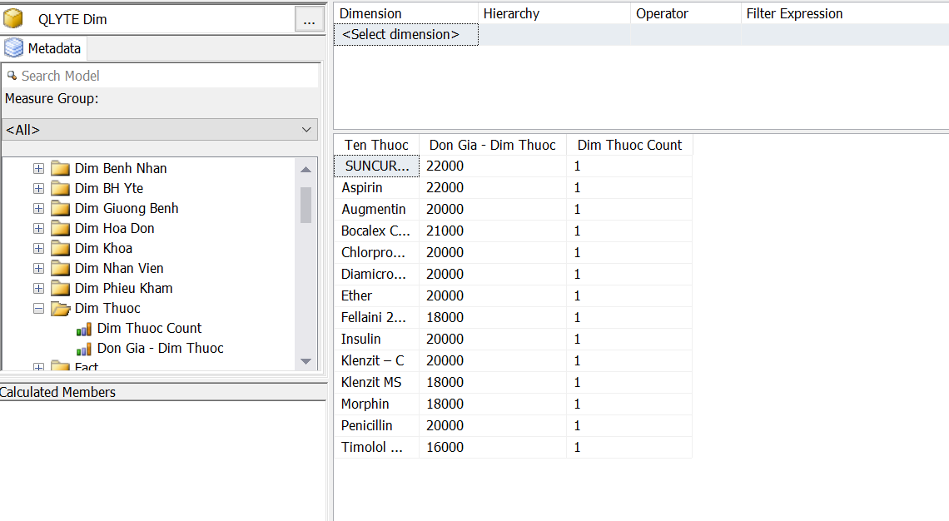
Các câu truy vấn MDX

Slide 15
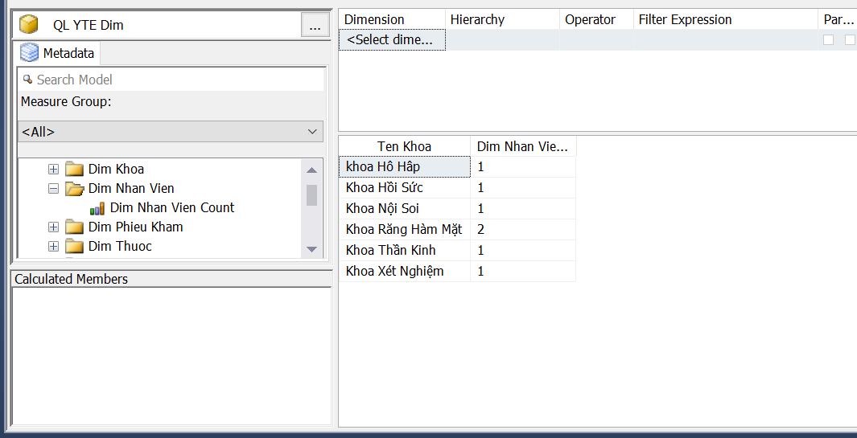

Slide 16
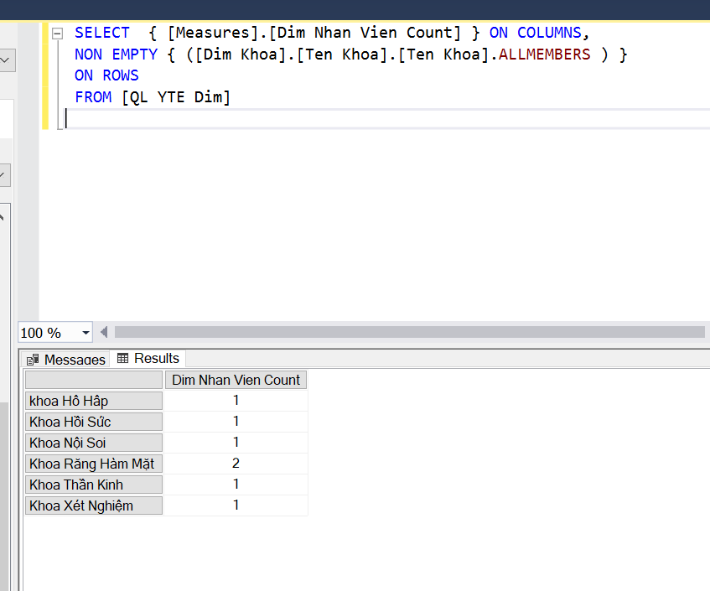

Slide 17
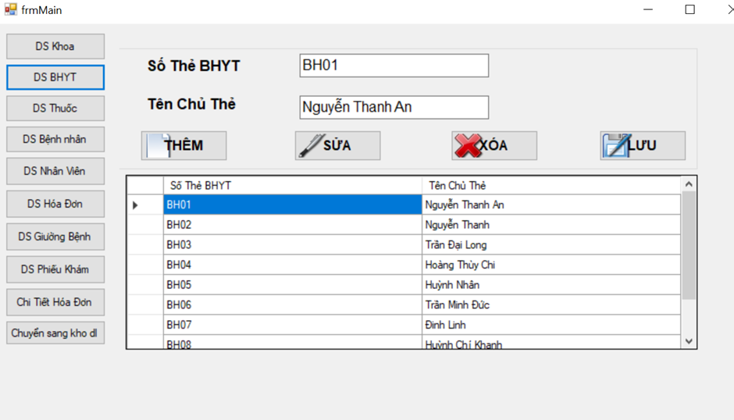

Slide 18
